Slide 1

ФОТОРЕПОРТАЖ

Slide 2

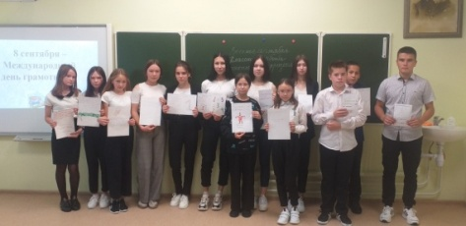
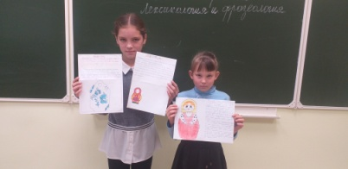
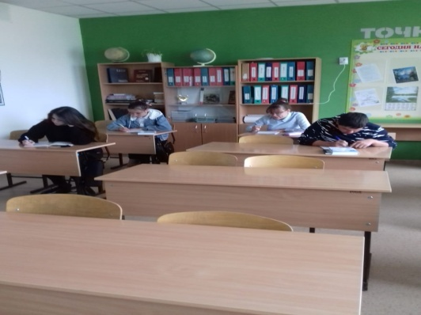
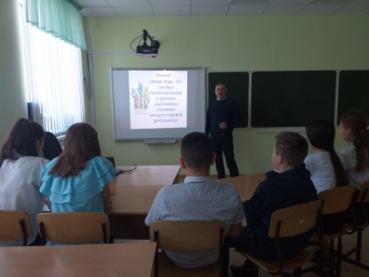
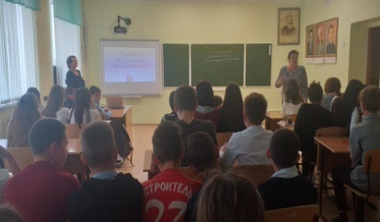
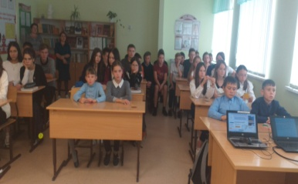
МБОУ «Сунчелеевская СОШ им.ак.Н.Т.Саврукова»
8 сентября-День грамотности
В рамках Года родных языков-8 сентября в школе праздновали Международный день грамотности. Его цель – напомнить о важности грамотности в жизни людей и общества и о необходимости укрепления усилий по её распространению. В связи с этим в были организованы и проведены различные мероприятия:
-11-классники написали объяснительный диктант с лексическим заданием;
-учащиеся 5-9 классов просмотрели презентацию, состязались в викторине «Самый грамотный»;
- 5-классники создали мини-проекты на тему «Народные промыслы»;
- 6 и 9 классы защитили проекты по темам: «В мире числительных» и «Что поведала Мудрая Сова о фразеологических оборотах»
фто

Slide 3

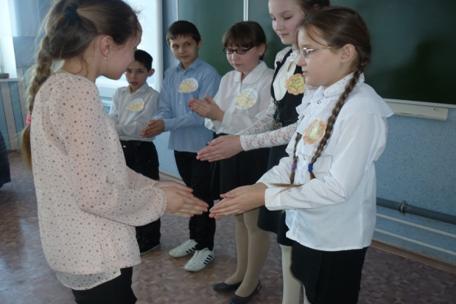
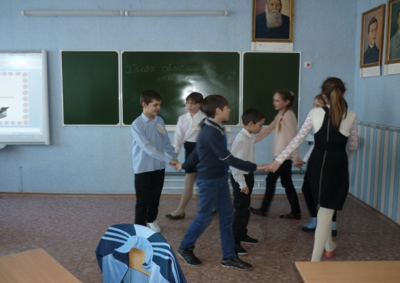
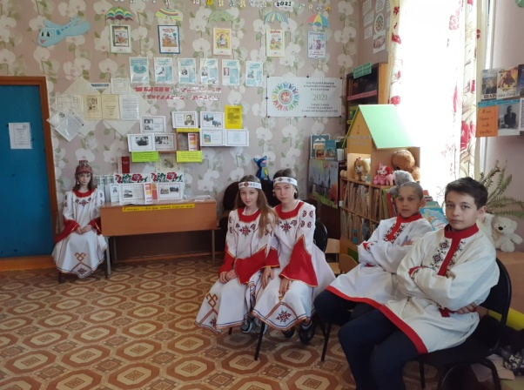
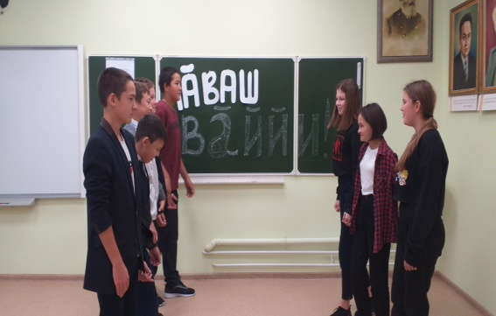
«Праздник чувашских игр»
МБОУ «Сунчелеевская СОШ им.ак.Н.Т.Саврукова»
Чувашский народ всегда любил повеселиться. Во все времена года наши прадедушки и прабабушки играли в разные сезонные игры. Некоторые из них дошли и до нашего времени. Такое мероприятие формирует у детей устойчивое, уважительное отношение к культуре родной страны, создаётся эмоционально положительная основа для развития патриотических чувств: любви и преданности родине.
фто

Slide 4
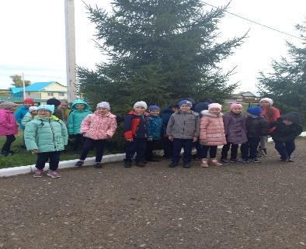
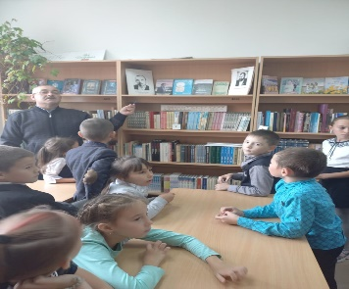
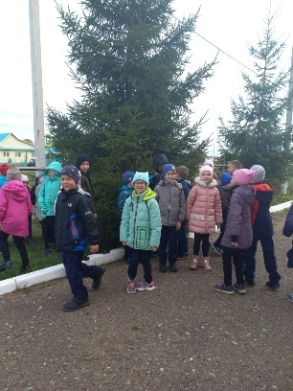
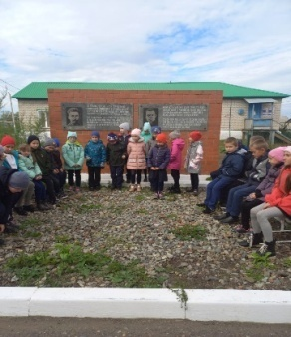
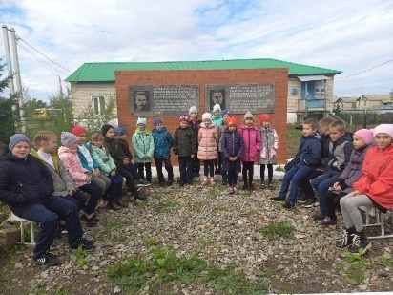
МБОУ «Сунчелеевская СОШ им.ак.Н.Т.Саврукова»
Тематический классный час, посвященный чувашскому писателю Е.В.Еллиеву
21 сентября с учащимися начальных классов провели тематический классный час, посвященный чувашскому писателю Е.В. Еллиеву.
Библиотекарь ознакомил с произведениями Е.В. Еллиева(писателя)
Ребята вышли к стелле писателя, односельчанина. Учителя рассказали о его жизни, творчестве.
Во дворе школы растет ель, посаженная в честь Е.В. Еллиева
фто

